Slide 1







SISTEMAS OPERACIONAIS
Gerência de Memória
Técnico em Informática
IFCE - Campus Aracati - Semestre 2018.1
Prof. Érica Gallindo - erica.gallindo@ifce.edu.br

Slide 2
Assuntos Abordados
Memória lógica x Memória física
Modelo de memória de processos
Gerenciamento Básico de Memória
Monoprogramação x Multiprogramação
Paginação
Memória Virtual
Algoritmos de substituição de páginas

Slide 3
Hierarquia de Memória
uma pequena quantidade de memória cache, muito rápida;
uma quantidade de memória principal (RAM);
uma quantidade muito grande de memória de armazenamento em disco (HD), considerada mais lenta.

Slide 4
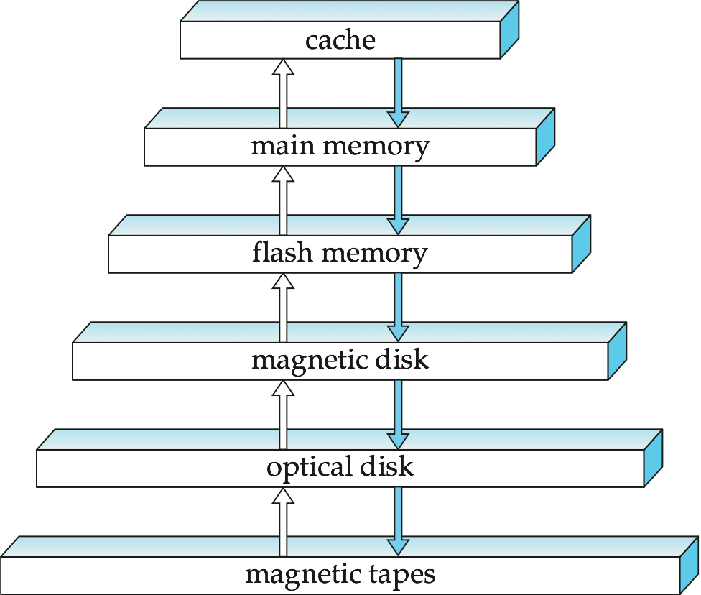
Hierarquia de Armazenamento
VOLÁTIL
Velocidade
Capacidade
NÃO-VOLÁTIL

Slide 5
Gerência de Memória
Problemas básicos:
programas atuais são muito grandes para rodarem, completamente, na memória cache.
memória principal é muito pequena para armazenar todos os processos que rodam ao mesmo tempo

Slide 6
Considerações sobre memória
Recurso caro e escasso;
Programas só executam se estiverem na memória principal;
Quanto mais processos residentes na memória principal, melhor será o compartilhamento do processador;
Necessidade de uso otimizado;
O S.O. não deve ocupar muita memória;

Slide 7
Gerência de Memória
Principal função do gerenciador de memória:
controlar parte da memória que está em uso (e que não está)
alocar memória para processos quando eles necessitam
desalocar memória quando os processos terminam
gerenciar a troca entre a memória principal e o disco (quando a memória principal é muito pequena para armazenar todos os processos.

Slide 8
Esquemas de Alocação

Slide 9
Como a memória é alocada aos processos?
Alocação Contígua Simples
Alocação Particionada
Partições Fixas
Alocação Particionada Estática;
Partições Variáveis
Alocação Particionada Dinâmica.

Slide 10
Alocação Contígua Simples (1)
Alocação implementada nos primeiros sistemas e ainda usada nos monoprogramáveis;
A memória é dividida em duas áreas:
Área do Sistema Operacional
Área do Usuário
Um usuário não pode usar uma área maior do que a disponível;
Sem proteção:
Um usuário pode acessar a área do Sistema Operacional.
Memória principal
Sistema Operacional
Área de Programas do usuário

Slide 11
Alocação Contígua Simples (2)
Registrador de proteção delimita as áreas do sistema operacional e do usuário;
Sistema verifica acessos à memória em relação ao endereço do registrador;
A forma de alocação era simples, mas não permitia utilização eficiente de processador e memória;
Memória principal
Sistema Operacional
Reg
Área de Programas do usuário

Slide 12
Alocação Particionada
Multiprogramação.
Necessidade do uso da memória por vários usuários simultaneamente.
Ocupação mais eficiente do processador;
A memória foi dividida em pedaços de tamanho fixo chamados partições;
O tamanho de cada partição era estabelecido na inicialização do sistema;
Para alteração do particionamento, era necessário uma nova inicialização com uma nova configuração.

Slide 13
Alocação Particionada Estática
Partições fixas
Tamanho fixo ; número de partições fixo
Alocação Particionada Estática Absoluta:
Compiladores gerando código absoluto;
Programas exclusivos para partições específicas.
Simples de gerenciar
E se todos os processos só pudessem ser executados em uma mesma partição (mesmo endereço base?)
Alocação Particionada Estática Relocável:
Compiladores gerando código relocável;
Endereços relativos ao início da partição;
Programas podem rodar em qualquer partição.

Slide 14

Alocação Particionada Estática
Proteção
Registradores com limites inferior e superior de memória acessível.
Programas não ocupam totalmente o espaço das partições, gerando uma fragmentação interna.
Memória principal
Reg. de Relocação
Sistema Operacional
Reg Limite
Partição A
Partição B
Partição C

Slide 15

Alocação Particionada Dinâmica
O espaço utilizado por um programa é a sua partição.
Não ocorre fragmentação interna.
o tamanho da memória alocada é igual ao tamanho do programa
Ao terminarem, os programas deixam espalhados espaços pequenos de memória, provocando a fragmentação externa.
os fragmentos são pequenos demais para serem reaproveitados
Memória principal
Sistema Operacional
Processo A
Processo C
Processo F
Processo E

Slide 16
Fragmentação
Interna
é a perda de espaço dentro de uma área de tamanho fixo
ocorre quando um processo não ocupa completamente o espaço da unidade de alocação destinado a ele, causando desperdício de espaço;
Externa
ocorre no particionamento dinâmico
começa a acontecer quando os programas forem terminando e deixando espaços cada vez menores na memória, não permitindo o ingresso de novos programas

Slide 17








Alocação Particionada Dinâmica
Sistema
Operacional -
Sistema
Operacional -
Sistema
Operacional -
A = 2k
A
B = 4k
Área livre 4KB
ÁREA LIVRE
11 KB
C= 1k
C
D=3k
Área livre 4KB
Área livre 1KB
A - 2 kB
B - 4 kB
?
E - 6 kB
C - 1 kB
D- 3 kB

Slide 18
Alocação Particionada Dinâmica
Soluções:
Reunião dos espaços contíguos.
Realocar todas as partições ocupadas eliminando espaços entre elas e criando uma única área livre contígua-> Relocação Dinâmica de endereços:
Movimentação dos programas pela memória principal.
Resolve o problema da fragmentação.
Consome recursos do sistema
Processador, disco, etc.

Slide 19
Alocação de Partições

Slide 20
Estratégias de Alocação de Partições
Nesse modelo, o tamanho das partições são ajustados de acordo com as necessidades dos processos.
Os espaços livres na memória física são mantidos pelo sistema operacional em uma lista, chamada de lista de lacunas que é percorrida quando um processo é criado.
Formas de percorrer a lista de lacunas:
First-Fit
Best-Fit
Worst-Fit
Quando o processo termina, e a memória é liberada, é criada uma nova lacuna. Se essa lacuna for adjacente a outras, elas são unificadas.

Slide 21
Estratégia First-Fit
Aloca o primeiro espaço que é maior ou igual ao espaço desejado
Utiliza o primeiro espaço que servir
Desvantagem: fragmentação interna

Slide 22
Best-Fit
Aloca o menor espaço que é maior ou igual ao espaço desejado
Escolhe o espaço mais justo possível
Organiza a lista de espaços livres de forma ascendente, buscando o primeiro que couber
Desvantagem
fragmentação externa
Organização da lista
vale a pena?

Slide 23
Worst-fit
Aloca o maior espaço na lista de espaços livres
Escolhe o maior espaço possível
Organiza a lista de espaços livres de forma descendente, buscando o primeiro que couber
Vantagem
diminui a fragmentação externa

Slide 24
Exemplo
Partição de Memória:
100kb (E1), 300kb (E2), 150kb (E3), 650kb (E4) e 450kb (E5)
Tamanho do processo:
212kb (P1), 315kb (P2), 127kb (P3) e 470kb (P4) (nesta ordem)
First-fit | Best-fit | Worst-fit
P1 – E2 | P1 – E2 | P1 – E4
P2 – E4 | P2 – E5 | P2 – E5
P3 – E3 | P3 – E3 | P3 – E2
P4 deve esperar | P4 – E4 | P4 deve esperar

Slide 25
Estratégias de Alocação
Estratégias de alocação
usadas somente com registros de tamanho variável
Recomendações
se o espaço está sendo desperdiçado devido à fragmentação interna, então escolha entre first-fit e best-fit
se o espaço está sendo desperdiçado devido à fragmentação externa, então escolha worst-fit

Slide 26
Mecanismos de Alocação
Esquemas estudados
Alocação Contígua Simples
Partições Fixas
Partições Dinâmicas
Problemas
Requerem que a gerência de memória armazene o programa inteiro na memória, em espaços contíguos, para que possa ser executado.
Solução: memória virtual

Slide 27
Memória Virtual

Slide 28
Memória Virtual
O espaço de endereço virtual é dividido em unidades chamadas páginas.
As unidades correspondentes na memória física são chamadas molduras de página (ou quadros).
As páginas e as molduras (quadros) têm sempre exatamente o mesmo tamanho.
No espaço físico (memória) tem-se várias molduras de página.
Quando um programa tenta utilizar uma página não mapeada em uma moldura, a MMU detecta o acontecimento e gera uma interrupção, passando a CPU para o sistema operacional.
Tal interrupção é chamada falha de página. O S.O., então, seleciona uma moldura de página pouco utilizada e grava o seu conteúdo de volta ao disco, substituindo-a pela página requisitada.

Slide 29
Memória Virtual
Tipos de paginação
Paginação simples:
todas as páginas lógicas do processo são mapeadas e carregadas para a memória física, isso supondo-se que o espaço de endereçamento de memória para um processo tenha o tamanho máximo igual à capacidade da memória física alocada para processos.
Paginação por demanda:
apenas as páginas lógicas efetivamente acessadas pelos processo são carregadas.

Slide 30

Programa em Ling. de alto nível
Compilador
Programa em Ling. de
Execução de um Programa
Montador
Objeto: rotinas de bibliotecas (em ling de máquina)
Objeto: módulo em ling de máquina
linkeditor
Executável: programa em ling de máquina
Carregador
Memória

Slide 31
Execução de um Programa
Executável: programa em
ling de máquina
Espaço de Endereçamento Lógico
Código absoluto:
Endereços relativos ao início da memória (endereços reais)
Programas exclusivos para partições específicas na memória
Código relocável
O programa pode ser carregado em qualquer posição da memória.
Deve haver uma tradução de endereços (ou relocação de endereços)

Slide 32
Relocação de Endereços
Executável: programa em ling de máquina
Espaço de Endereçamento Lógico
Tradução
Espaço de Endereçamento Físico
- Conjunto de endereços reais

Slide 33
Tipos de Memória Principal
Memória lógica: aquela visível para os programas
sempre que um programa necessita alocar um espaço na memória esse espaço é alocado em memória lógica.
Memória física é a memória implementada pelos circuitos integrados
é nela que os espaços alocados em memória lógica vão realmente residir, portanto a memória física tem tamanho menor que a memória lógica, geralmente.
CPU
Endereço
Gerenciador Endereço de Memória físico
lógico
Memória

Slide 34
Tipos de Memória Princiapl
Cada tipo de memória possui um tipo de endereçamento distinto
Endereços lógicos x endereços físicos
MMU (Memory Management Unit)
tradução de endereços lógicos em endereços físicos

Slide 35
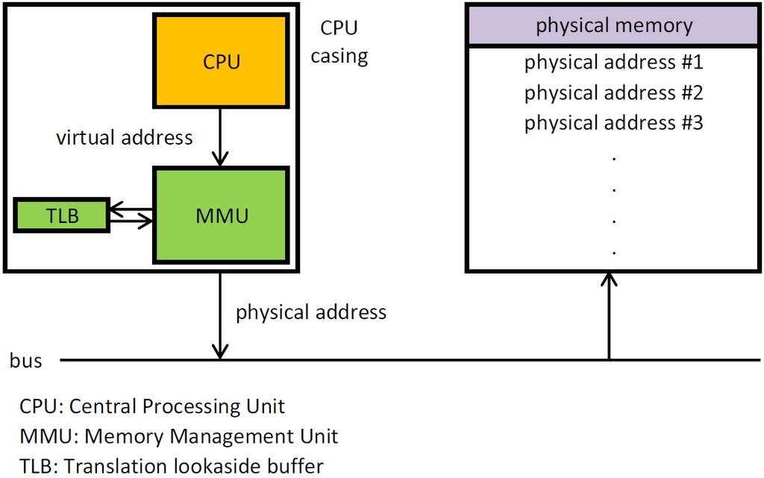
MMU

Slide 36
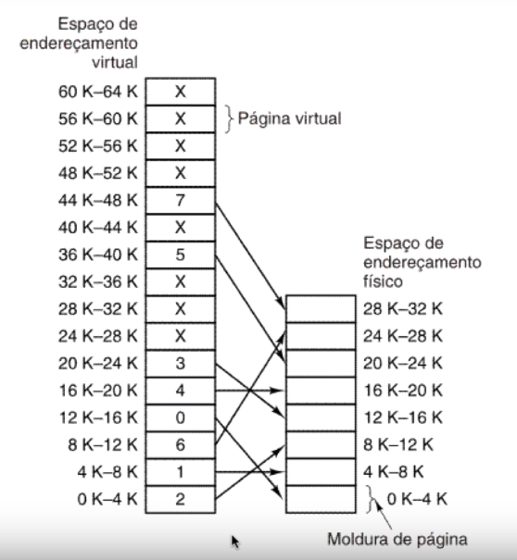
Endereço lógico x Endereço físico

Slide 37
Preparação para execução de um programa
Determina quantas páginas são necessárias para alocar um determinado programa
Localiza a quantidade de frames (páginas físicas) livre que possam receber estas páginas
As páginas lógicas não precisam necessariamente em páginas físicas próximas
Elas podem ficar armazenadas em qualquer frame livre da memória principal
É preciso gerenciar todas as páginas alocadas a um processo
Aumento da complexidade

Slide 38
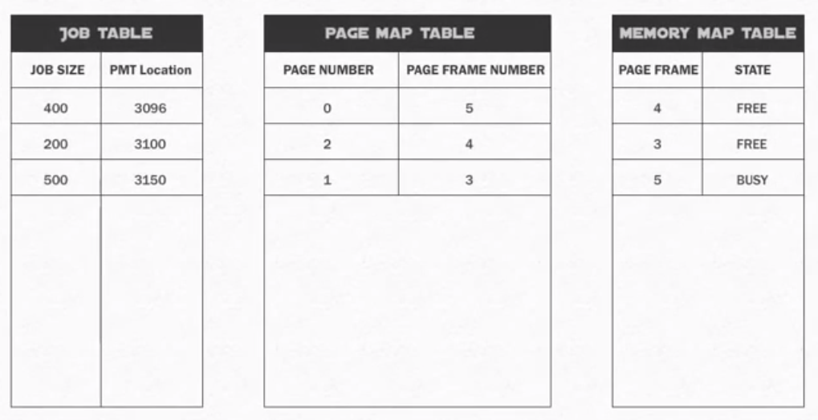
Gerência das Páginas

Slide 39
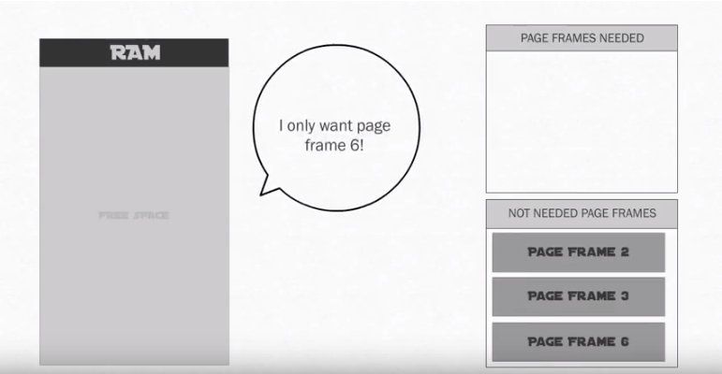
Paginação sob Demanda
Páginas são carregadas na memória somente quando são necessárias
Page Frame 6

Slide 40
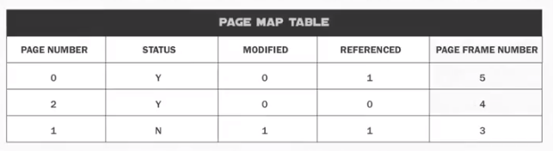
PMT – Page Map Table
Novas colunas representam
Status: determina se a página já está na memória
Modified: identifica se a página foi modificada
Referenced: identifica se a página foi recentemente referenciada

Slide 41
Política de Substituição de Páginas
O que acontece se não couber mais páginas na memória RAM?
Páginas são substituídas por páginas que foram referenciadas
Estratégias
FIFO
LRU – Least Recently Used
LFU – Leaast Frequently Used
MRU – Most Recently Used

Slide 42
Memória Virtual
Além da informação sobre a localização da página virtual
Bit de validade (valid bit) , verificado sempre que há uma requisição de acesso a um endereço
Zero indica página virtual não presente na memória principal
Um indica a página está localizada na memória.
Ausência de um página na MP acarreta uma falha (page fault)
Sistema transfere a página da memória secundária para a principal, realizando uma operação de E/S.

Slide 43
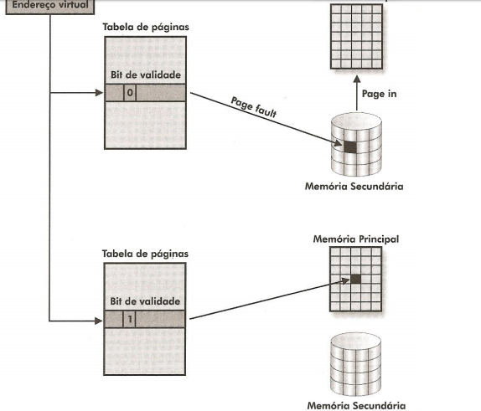
Memória Virtual

Slide 44
Memória Virtual
Número de page faults gerado por um processo depende de:
Como o programa foi desenvolvido
Qual a política de gerência de memória implementada
overhead (sobrecarga) gerado pelo mecanismo de paginação
Inerente à gerência de memória virtual
Excesso de operações de E/S pode comprometer o desempenho

Slide 45
Memória Virtual
Quando ocorre um page fault
Processo em questão passa do estado de execução para espera
Aguarda até que a página seja transferida para a memória principal.
Na troca de contexto
Tabela de mapeamento é salva
Informações do novo processo escalonado são restauradas.
Após a transferência da página para a memória principal
Processo é recolocado na fila de processos no estado de pronto
Quando reescalonado poderá continuar sua execução.

Slide 46
Política de Busca de Páginas
MMU
Permite a execução de um programa sem que seu código esteja completamente residente na memória principal
Política de busca determina quando uma página deve ser carregada.
Estratégias para este propósito
Paginação por demanda
Paginação antecipada.
Paginação por demanda
Páginas transferidas da memória secundária para a principal quando referenciadas.
É possível que partes não executadas do programa nunca sejam carregadas.
Paginação antecipada
Além da página referenciada, carrega páginas que podem ou não ser necessárias
Permite economia de tempo, mas pode causar perda de tempo e desperdiçar memória

Slide 47
Swapping
A técnica de swapping
Pode ser aplicada em sistemas com memória virtual
Permite aumentar o número de processos que compartilham a memória principal
Aumenta o grau de multiprogramação do sistema.
Empregando quando
Existem novos processos para serem executados
Não há memória principal livre suficiente para alocação
Sistema utiliza o swapping
Selecionando um ou mais processos para saírem da memória
Oferecer espaço para novos processos.
Depois de escolhidos
Sistema retira os processos da memória principal para a secundária (swap out)
Páginas ou segmentos gravados em um arquivo de swap (swap file)

Slide 48
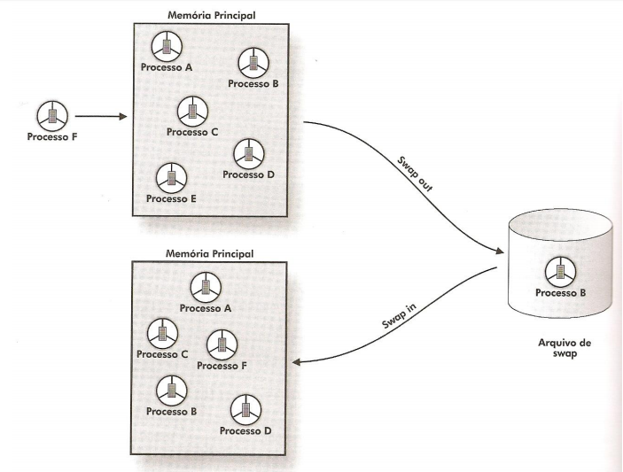
Swapping

Slide 49
Swapping
Políticas que podem ser aplicadas na escolha dos processos
Principalmente escolhe considerando o estado do processo e sua prioridade.
Com base no estado dos processos
Seleciona, inicialmente, os processos que estão no estado de espera.
Seleção pode ser refinada em função do tipo de espera de cada processo.
Com base na prioridade
É possível que não existam processos suficientes no estado de espera para atender as necessidades de memória do sistema.
Escolhe os processos no estado de pronto com menor prioridade

Slide 50
Swapping
O arquivo de swap
Compartilhado por todos os processos que estão sendo executados no ambiente.
Quando um processo é criado
Sistema reserva um espaço no arquivo de swap para o processo.
Quando um processo é eliminado
Sistema libera a área alocada.

Slide 51
Thrashing
Thrashing
Excessiva transferência blocos entre a memória principal e a secundária.
Na memória virtual por paginação, thrashing ocorre em dois níveis:
No próprio processo
Excessiva paginação ocorre devido ao elevado número de page faults
Processo passa mais tempo esperando por páginas do que executado
No sistema
Processos competindo por memória principal maior que oque espaço disponível
Solução
Reduzir o número de páginas de cada processo na memória

Slide 52
Thrashing
Desempenho da máquina
Começa a diminuir a partir de um determinado número de processos ativos
Característica dinâmica que depende:
Da arquitetura da máquina
Do tamanho da MP
Do número de processos ativos
Do tipo de processos que estão ativos (io-bound, cpu-bound)
Taxa de utilização do processador cai exponencialmente quando em trashing

Slide 53
Slides disponíveis em: http://ericagallindo.com.br

